Slide 1

Kho giáo án PPT Địa lí -Lê Chinh- 0982.276.629
Notes:
Tác giả bộ ppt Địa Lí (6-7,8 chương trình mới),ppt Địa 9: Lê Chinh – Đà Nẵng Sđt lh: 0982.276.629
Zalo: 0982.276.629
Facebook cá nhân: https://www.facebook.com/ti.gon.566.
Nhóm chia sẻ tài liệu: https://www.facebook.com/groups/1149755909279359
Hãy liên hệ chính chủ sản phẩm để được hỗ trợ và đồng hành trong suốt năm học nhé!

Slide 2

Kho giáo án PPT Địa lí -Lê Chinh- 0982.276.629
Notes:
Tác giả bộ ppt Địa Lí (6-7,8 chương trình mới),ppt Địa 9: Lê Chinh – Đà Nẵng Sđt lh: 0982.276.629
Zalo: 0982.276.629
Facebook cá nhân: https://www.facebook.com/ti.gon.566.
Nhóm chia sẻ tài liệu: https://www.facebook.com/groups/1149755909279359
Hãy liên hệ chính chủ sản phẩm để được hỗ trợ và đồng hành trong suốt năm học nhé!

Slide 3

Người soạn : Lê Thị Chinh
Năm sinh : 1990
Đơn vị công tác : Trường THCS LÝ TỰ TRỌNG
SĐT : 0982276629
Mail : lethichinh09sdl@gmail.com
TÀI LIỆU TỰ MÌNH BIÊN SOẠN CÓ ĐỦ BỘ POWERPOINT 6789
THẦY CÔ CẦN IB NHẬN BÀI THAM KHẢO NHÉ! CẢM ƠN!
Tác giả bộ ppt Địa Lí (6-7,8 chương trình mới),ppt Địa 9: Lê Chinh – Đà Nẵng Sđt lh: 0982.276.629
Zalo: 0982.276.629
Facebook cá nhân: https://www.facebook.com/ti.gon.566.
Nhóm chia sẻ tài liệu: https://www.facebook.com/groups/1149755909279359
Hãy liên hệ chính chủ sản phẩm để được hỗ trợ và đồng hành trong suốt năm học nhé!

Slide 4

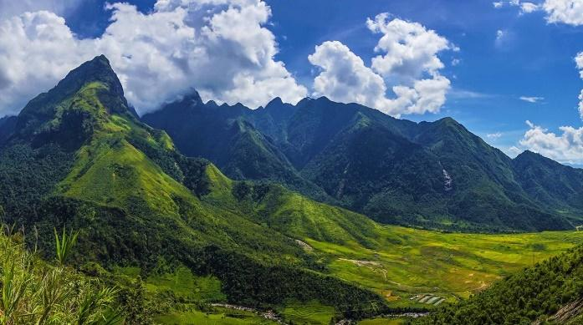
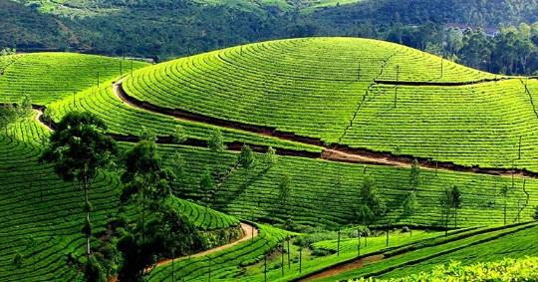
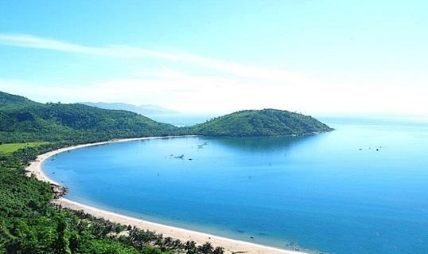
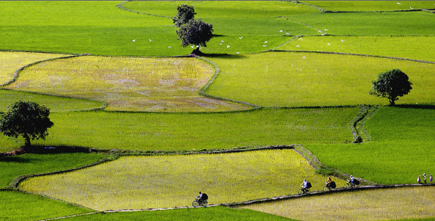
KHỞI ĐỘNG
Ai nhanh hơn
Ghi nhanh tên các dạng địa hình tương ứng
Núi
Cao nguyên
Hình A
Hình B
Hãy kể tên 1 số đỉnh núi cao và đồng bằng lớn ở nước ta mà em biết?
Bờ biển
Đồng bằng
Hình C
Hình D
Notes:
Tác giả bộ ppt Địa Lí (6-7,8 chương trình mới),ppt Địa 9: Lê Chinh – Đà Nẵng Sđt lh: 0982.276.629
Zalo: 0982.276.629
Facebook cá nhân: https://www.facebook.com/ti.gon.566.
Nhóm chia sẻ tài liệu: https://www.facebook.com/groups/1149755909279359
Hãy liên hệ chính chủ sản phẩm để được hỗ trợ và đồng hành trong suốt năm học nhé!

Slide 5
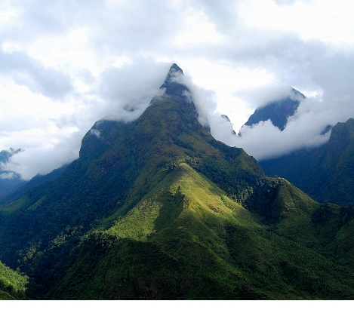
BÀI 2. ĐỊA HÌNH VIỆT NAM
Notes:
Tác giả bộ ppt Địa Lí (6-7,8 chương trình mới),ppt Địa 9: Lê Chinh – Đà Nẵng Sđt lh: 0982.276.629
Zalo: 0982.276.629
Facebook cá nhân: https://www.facebook.com/ti.gon.566.
Nhóm chia sẻ tài liệu: https://www.facebook.com/groups/1149755909279359
Hãy liên hệ chính chủ sản phẩm để được hỗ trợ và đồng hành trong suốt năm học nhé!

Slide 6

1
Đặc điểm chung của địa hình
2
Các khu vực địa hình
3
Ảnh hưởng của sự phân hóa địa hình đối với sự phân hóa tự nhiên và khai thác kinh tế
Kho giáo án PPT Địa lí -Lê Chinh- 0982.276.629
Notes:
Tác giả bộ ppt Địa Lí (6-7,8 chương trình mới),ppt Địa 9: Lê Chinh – Đà Nẵng Sđt lh: 0982.276.629
Zalo: 0982.276.629
Facebook cá nhân: https://www.facebook.com/ti.gon.566.
Nhóm chia sẻ tài liệu: https://www.facebook.com/groups/1149755909279359
Hãy liên hệ chính chủ sản phẩm để được hỗ trợ và đồng hành trong suốt năm học nhé!

Slide 7

1
Đặc điểm chung của địa hình
TRÒ CHƠI “ TIẾP SỨC”
- 2 đội xếp thành 2 hàng.
-HS ở các đội chơi lần lượt từng HS sử dụng các thẻ có ghi tên các dãy núi, các cao nguyên, các đồng bằng lên gắn trên lược đồ trong vòng 2 phút.
-Trong vòng 2 phút đội nào gắn được nhiều nhất và đúng nhất là đội chiến thắng.
Notes:
Tác giả bộ ppt Địa Lí (6-7,8 chương trình mới),ppt Địa 9: Lê Chinh – Đà Nẵng Sđt lh: 0982.276.629
Zalo: 0982.276.629
Facebook cá nhân: https://www.facebook.com/ti.gon.566.
Nhóm chia sẻ tài liệu: https://www.facebook.com/groups/1149755909279359
Hãy liên hệ chính chủ sản phẩm để được hỗ trợ và đồng hành trong suốt năm học nhé!

Slide 8
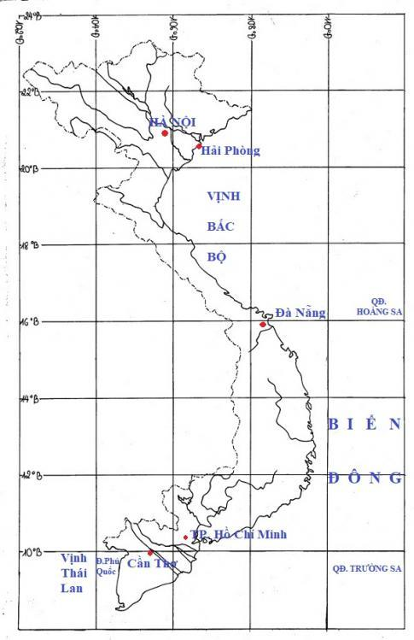

Hoàng Liên Sơn
Đồng bằng sông Hồng
N. Phan-xi-păng
Đồng bằng Thanh Hóa
Trường Sơn Bắc
Đồng bằng Nghệ An
Trường Sơn Nam
Đồng bằng Quảng Nam
N.Ngọc Linh
Đồng bằng s. Cửu Long
CN. Mộc Châu
Cánh cung Ngân Sơn
CN Đồng Văn
Cánh cung Đông Triều
Dãy Bạch Mã
Cánh cung Bắc Sơn
CN. Kon Tum
Cánh cung sông Gâm
CN. Đăk-Lăk
CN Lâm Viên
Notes:
Nhiệm vụ 3: Thấy được đồi núi là bộ phận quan trọng nhất của cấu trúc địa hình Việt Nam
Bước 1: GV đặt vấn đề “ Tại sao nói đồi núi là bộ phận quan trọng trong cấu trúc địa hình nước ta”

Slide 9
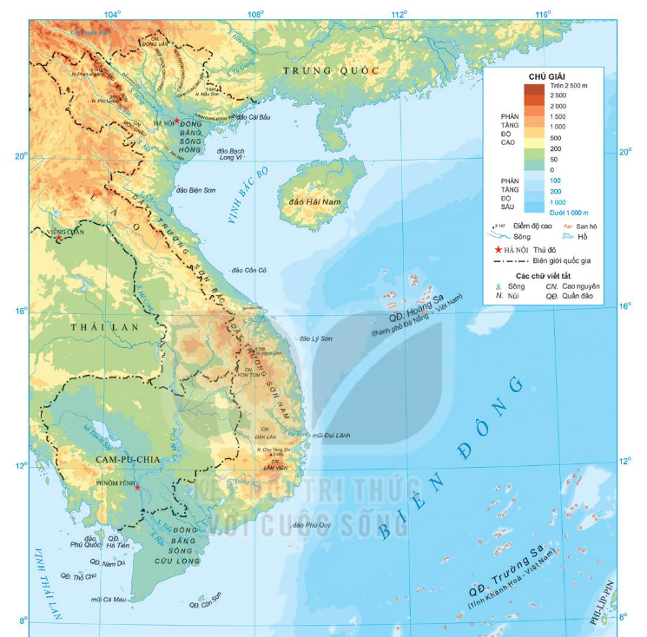
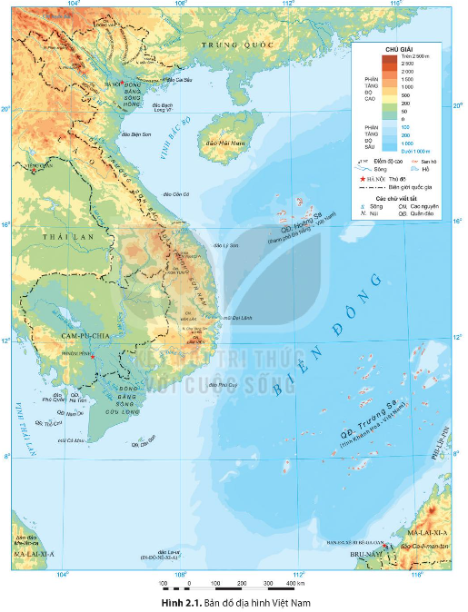
CN Đồng Văn
Hoàng Liên Sơn
Đồng bằng sông Hồng
Trường Sơn Bắc
Dãy Bạch Mã
Trường Sơn Nam
Đồng bằng s. Cửu Long
Notes:
Tác giả bộ ppt Địa Lí (6-7,8 chương trình mới),ppt Địa 9: Lê Chinh – Đà Nẵng Sđt lh: 0982.276.629
Zalo: 0982.276.629
Facebook cá nhân: https://www.facebook.com/ti.gon.566.
Nhóm chia sẻ tài liệu: https://www.facebook.com/groups/1149755909279359
Hãy liên hệ chính chủ sản phẩm để được hỗ trợ và đồng hành trong suốt năm học nhé!

Slide 10
1
Đặc điểm chung của địa hình
-3/4 diện tích lãnh thổ là đồi núi.
+ 85% diện tích đồi núi dưới 1000m.
+ 1% diện tích đồi núi trên 2000m
+14% diện tích đồi núi từ 1000 -2000m
- ¼ diện tích lãnh thổ là đồng bằng
Tại sao nói đồi núi là bộ phận quan trọng nhất của cấu trúc địa hình nước ta?
Notes:
Tác giả bộ ppt Địa Lí (6-7,8 chương trình mới),ppt Địa 9: Lê Chinh – Đà Nẵng Sđt lh: 0982.276.629
Zalo: 0982.276.629
Facebook cá nhân: https://www.facebook.com/ti.gon.566.
Nhóm chia sẻ tài liệu: https://www.facebook.com/groups/1149755909279359
Hãy liên hệ chính chủ sản phẩm để được hỗ trợ và đồng hành trong suốt năm học nhé!

Slide 11

1
Đặc điểm chung của địa hình
a. Địa hình đồi núi chiếm ưu thế
Đồi núi chiếm ¾ diện tích lãnh thổ ( chủ yếu là đồi núi thấp)
Đồi núi cao trên 2000m (chiếm 1%)
Notes:
Tác giả bộ ppt Địa Lí (6-7,8 chương trình mới),ppt Địa 9: Lê Chinh – Đà Nẵng Sđt lh: 0982.276.629
Zalo: 0982.276.629
Facebook cá nhân: https://www.facebook.com/ti.gon.566.
Nhóm chia sẻ tài liệu: https://www.facebook.com/groups/1149755909279359
Hãy liên hệ chính chủ sản phẩm để được hỗ trợ và đồng hành trong suốt năm học nhé!

Slide 12

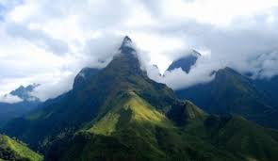
1
Đặc điểm chung của địa hình
Xác định trên hình 2.2
đỉnh Phan-xi-Păng và
đỉnh Ngọc Linh ?
Notes:
Tác giả bộ ppt Địa Lí (6-7,8 chương trình mới),ppt Địa 9: Lê Chinh – Đà Nẵng Sđt lh: 0982.276.629
Zalo: 0982.276.629
Facebook cá nhân: https://www.facebook.com/ti.gon.566.
Nhóm chia sẻ tài liệu: https://www.facebook.com/groups/1149755909279359
Hãy liên hệ chính chủ sản phẩm để được hỗ trợ và đồng hành trong suốt năm học nhé!

Slide 13


3.143 m
Notes:
Tác giả bộ ppt Địa Lí (6-7,8 chương trình mới),ppt Địa 9: Lê Chinh – Đà Nẵng Sđt lh: 0982.276.629
Zalo: 0982.276.629
Facebook cá nhân: https://www.facebook.com/ti.gon.566.
Nhóm chia sẻ tài liệu: https://www.facebook.com/groups/1149755909279359
Hãy liên hệ chính chủ sản phẩm để được hỗ trợ và đồng hành trong suốt năm học nhé!

Slide 14
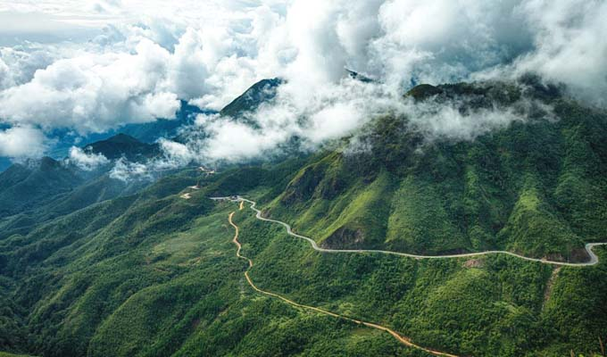

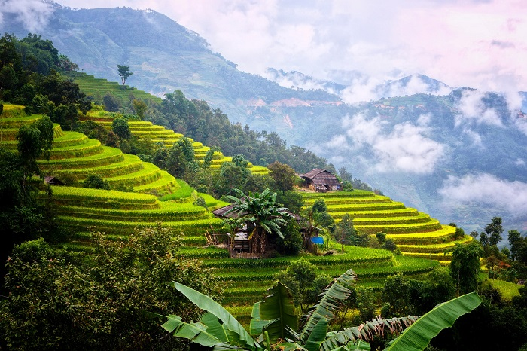
Núi Ngọc Linh ( 2598m) Kon-Tum
Notes:
Tác giả bộ ppt Địa Lí (6-7,8 chương trình mới),ppt Địa 9: Lê Chinh – Đà Nẵng Sđt lh: 0982.276.629
Zalo: 0982.276.629
Facebook cá nhân: https://www.facebook.com/ti.gon.566.
Nhóm chia sẻ tài liệu: https://www.facebook.com/groups/1149755909279359
Hãy liên hệ chính chủ sản phẩm để được hỗ trợ và đồng hành trong suốt năm học nhé!

Slide 15


Slide 16


a. Địa hình đồi núi chiếm ưu thế
NHÓM CHUYÊN GIA
HĐ: Nhóm 4
Thời gian
Nêu 3 thế mạnh, 3 hạn chế của đồi núi ảnh hưởng đến cảnh quan tự nhiên và sinh hoạt sản xuất của con người.
Từ đó đề xuất 3 giải pháp nhằm khắc phục những khó khăn của địa hình đồi núi.
Notes:
“ Đồi núi ảnh hưởng như thế nào đến cảnh quan tự nhiên và sinh hoạt sản xuất của con người?”

Slide 17
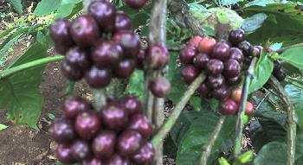

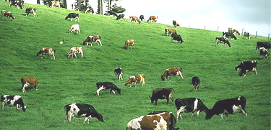

Trồng cây công nghiệp dài ngày
Phát triển thuỷ điện
Chăn nuôi gia súc lớn
Phát triển du lịch
Notes:
Tác giả bộ ppt Địa Lí (6-7,8 chương trình mới),ppt Địa 9: Lê Chinh – Đà Nẵng Sđt lh: 0982.276.629
Zalo: 0982.276.629
Facebook cá nhân: https://www.facebook.com/ti.gon.566.
Nhóm chia sẻ tài liệu: https://www.facebook.com/groups/1149755909279359
Hãy liên hệ chính chủ sản phẩm để được hỗ trợ và đồng hành trong suốt năm học nhé!

Slide 18
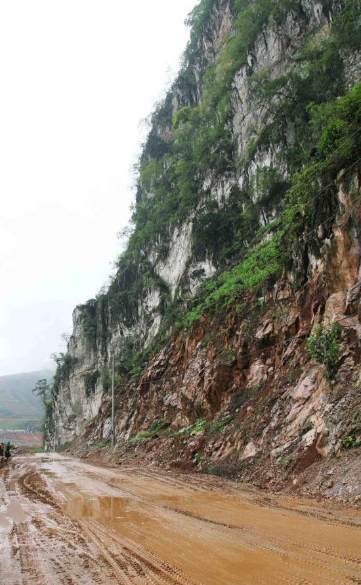
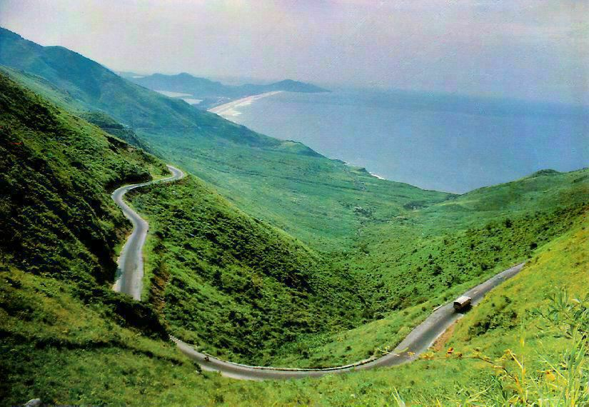
Giao thông đi lại khó khăn
Notes:
Tác giả bộ ppt Địa Lí (6-7,8 chương trình mới),ppt Địa 9: Lê Chinh – Đà Nẵng Sđt lh: 0982.276.629
Zalo: 0982.276.629
Facebook cá nhân: https://www.facebook.com/ti.gon.566.
Nhóm chia sẻ tài liệu: https://www.facebook.com/groups/1149755909279359
Hãy liên hệ chính chủ sản phẩm để được hỗ trợ và đồng hành trong suốt năm học nhé!

Slide 19
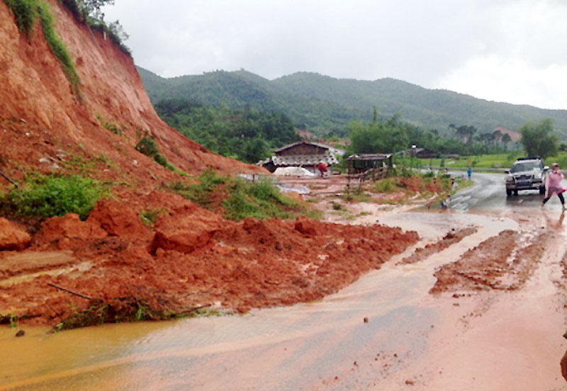
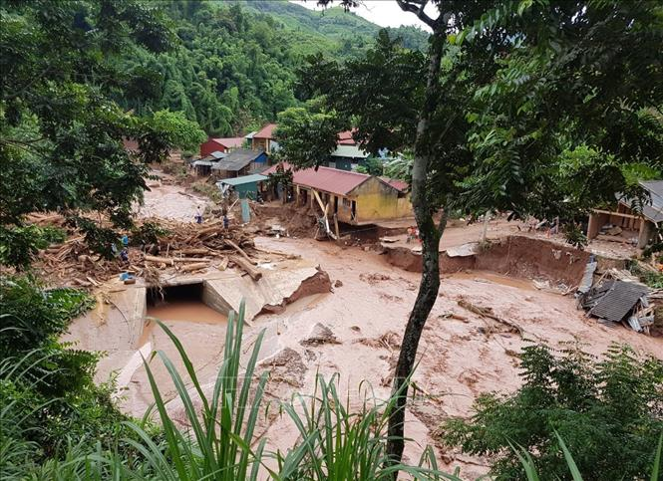
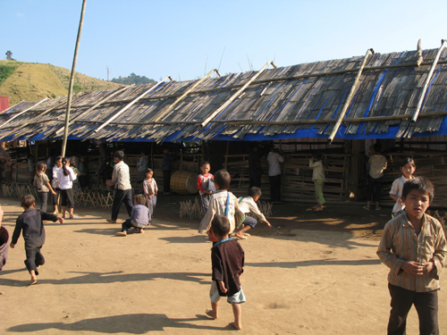
Lũ quét
Sạt lở đất
Kinh tế khó khăn

Slide 20
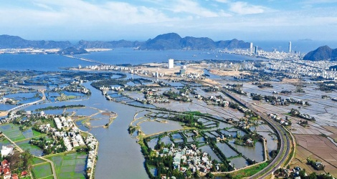
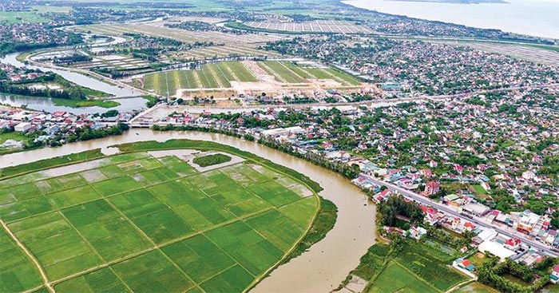
1
Đặc điểm chung của địa hình
Em có nhận xét gì về địa hình đồng bằng nước ta ?
Notes:
Tác giả bộ ppt Địa Lí (6-7,8 chương trình mới),ppt Địa 9: Lê Chinh – Đà Nẵng Sđt lh: 0982.276.629
Zalo: 0982.276.629
Facebook cá nhân: https://www.facebook.com/ti.gon.566.
Nhóm chia sẻ tài liệu: https://www.facebook.com/groups/1149755909279359
Hãy liên hệ chính chủ sản phẩm để được hỗ trợ và đồng hành trong suốt năm học nhé!

Slide 21
1
Đặc điểm chung của địa hình
a. Địa hình đồi núi chiếm ưu thế
Đồi núi chiếm ¾ diện tích lãnh thổ ( chủ yếu là đồi núi thấp)
Đồi núi cao trên 2000m (chiếm 1%)
Đồng bằng chiếm ¼ diện tích lãnh thổ
Notes:
Tác giả bộ ppt Địa Lí (6-7,8 chương trình mới),ppt Địa 9: Lê Chinh – Đà Nẵng Sđt lh: 0982.276.629
Zalo: 0982.276.629
Facebook cá nhân: https://www.facebook.com/ti.gon.566.
Nhóm chia sẻ tài liệu: https://www.facebook.com/groups/1149755909279359
Hãy liên hệ chính chủ sản phẩm để được hỗ trợ và đồng hành trong suốt năm học nhé!

Slide 22
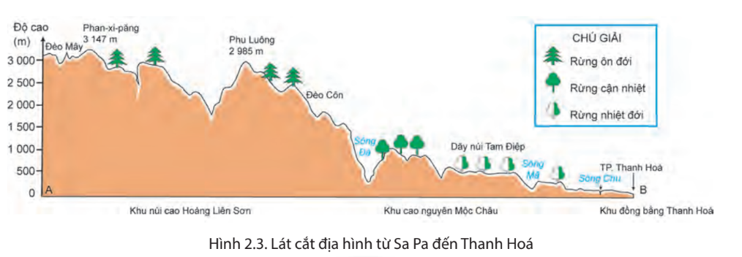
A
B
Nhận xét độ cao địa hình nước ta từ tây sang đông?
Hướng nghiêng chính của địa hình nước ta ?
Notes:
Tác giả bộ ppt Địa Lí (6-7,8 chương trình mới),ppt Địa 9: Lê Chinh – Đà Nẵng Sđt lh: 0982.276.629
Zalo: 0982.276.629
Facebook cá nhân: https://www.facebook.com/ti.gon.566.
Nhóm chia sẻ tài liệu: https://www.facebook.com/groups/1149755909279359
Hãy liên hệ chính chủ sản phẩm để được hỗ trợ và đồng hành trong suốt năm học nhé!

Slide 23
b. Địa hình có 2 hướng chính là tây bắc-đông nam và vòng cung
Hãy xác định các dãy núi hướng Tây Bắc-Đông Nam, vòng cung?
Notes:
Tác giả bộ ppt Địa Lí (6-7,8 chương trình mới),ppt Địa 9: Lê Chinh – Đà Nẵng Sđt lh: 0982.276.629
Zalo: 0982.276.629
Facebook cá nhân: https://www.facebook.com/ti.gon.566.
Nhóm chia sẻ tài liệu: https://www.facebook.com/groups/1149755909279359
Hãy liên hệ chính chủ sản phẩm để được hỗ trợ và đồng hành trong suốt năm học nhé!

Slide 24
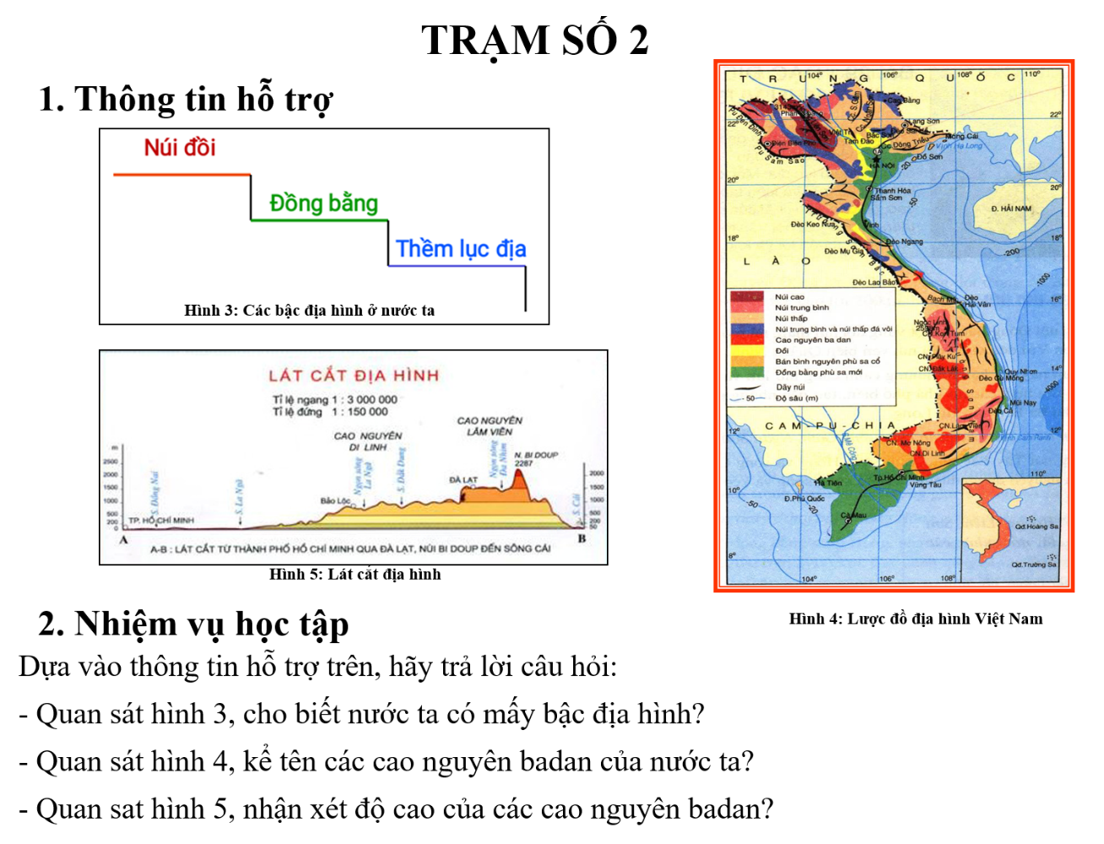
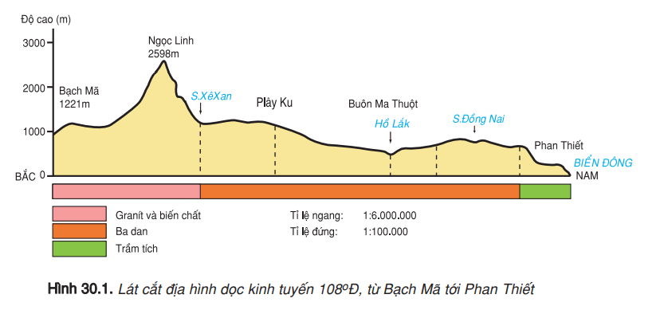
Nước ta có mấy bậc địa hình
Kể tên các cao nguyên ba dan của nước ta
Nhận xét độ cao của các cao nguyên ba dan

Slide 25
1
Đặc điểm chung của địa hình
c. Địa hình có tính chất phân bậc khá rõ rệt
- Vận động tạo núi ở giai đoạn tân kiến tạo, địa hình nước ta nâng cao và phân thành nhiều bậc kế tiếp nhau: núi đồi, đồng bằng, bờ biển, thềm lục địa.

Slide 26
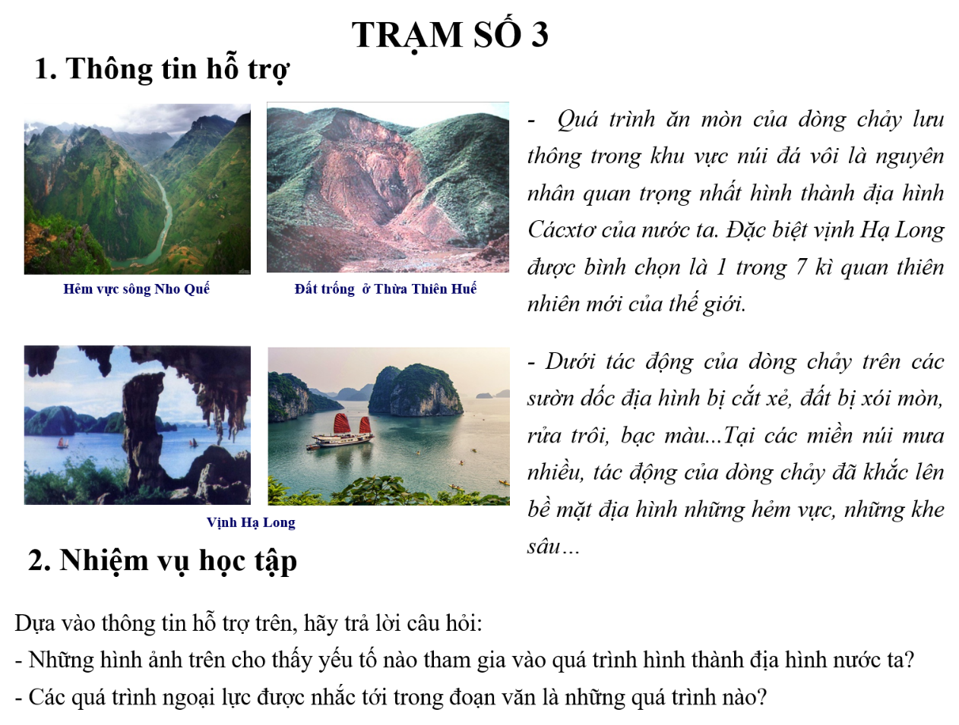
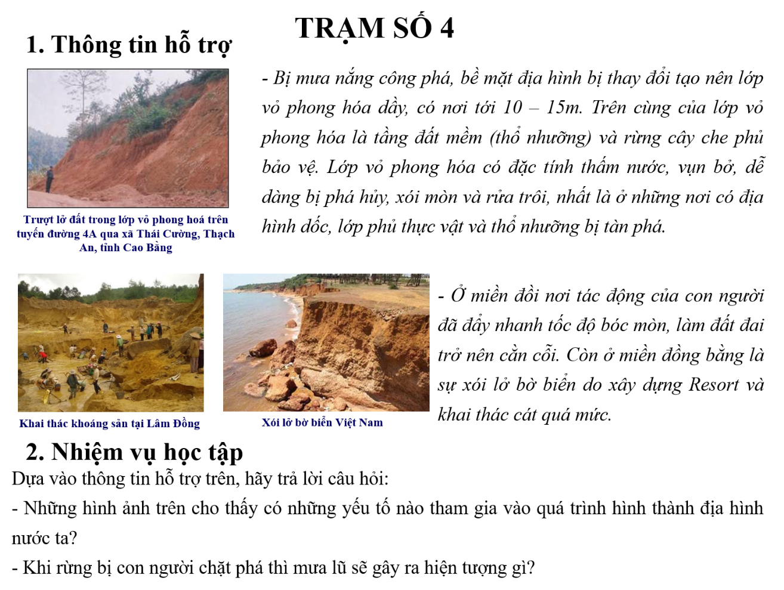
THỬ TÀI QUAN SÁT
HĐ: Nhóm 4
Thời gian
Đọc nội dung SGK mục c, d và các thông tin hỗ trợ, hoàn thành nhiệm vụ học tập sau.
Notes:
“ Đồi núi ảnh hưởng như thế nào đến cảnh quan tự nhiên và sinh hoạt sản xuất của con người?”

Slide 27
THỬ TÀI QUAN SÁT
HĐ: Nhóm 4
Thời gian

Slide 28
Notes:
Ngoại lực (dòng nước, khí hậu)

Slide 29
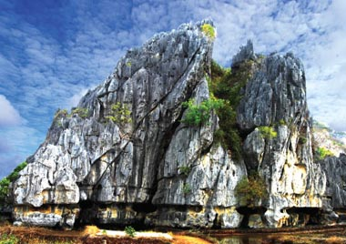
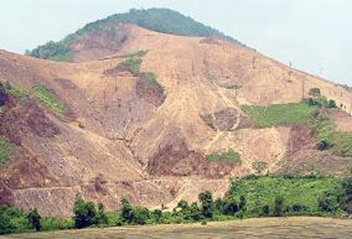

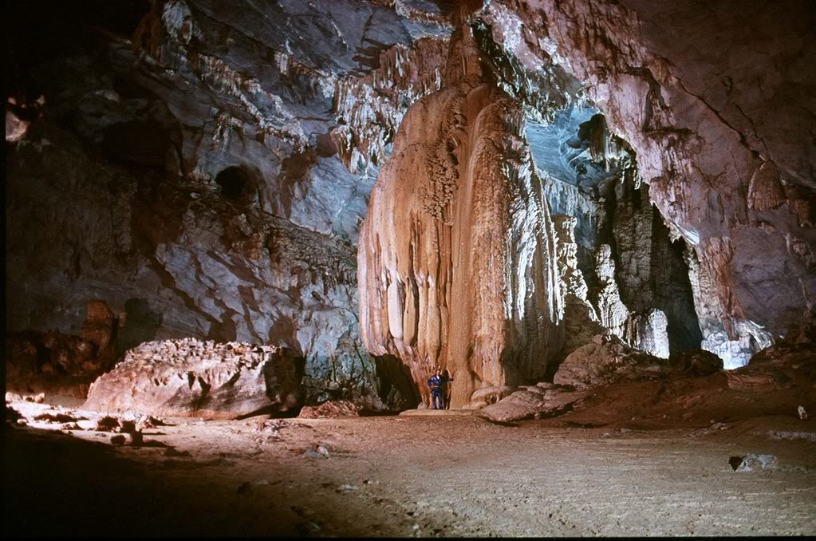

Những tác động của khí hậu, dòng nước đến địa hình
Các khối núi bị xói mòn,cắt xẻ, xâm thực.
Địa hình cacx tơ nhiệt đới độc đáo
Notes:
Tác giả bộ ppt Địa Lí (6-7,8 chương trình mới),ppt Địa 9: Lê Chinh – Đà Nẵng Sđt lh: 0982.276.629
Zalo: 0982.276.629
Facebook cá nhân: https://www.facebook.com/ti.gon.566.
Nhóm chia sẻ tài liệu: https://www.facebook.com/groups/1149755909279359
Hãy liên hệ chính chủ sản phẩm để được hỗ trợ và đồng hành trong suốt năm học nhé!

Slide 30
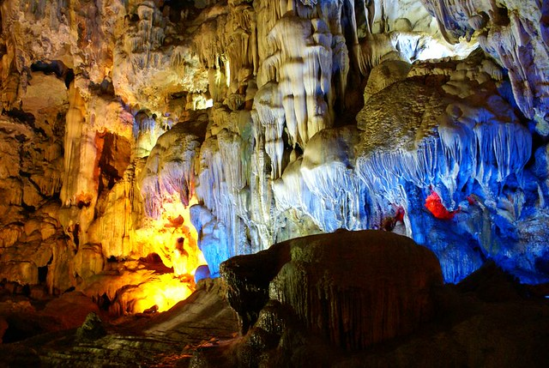

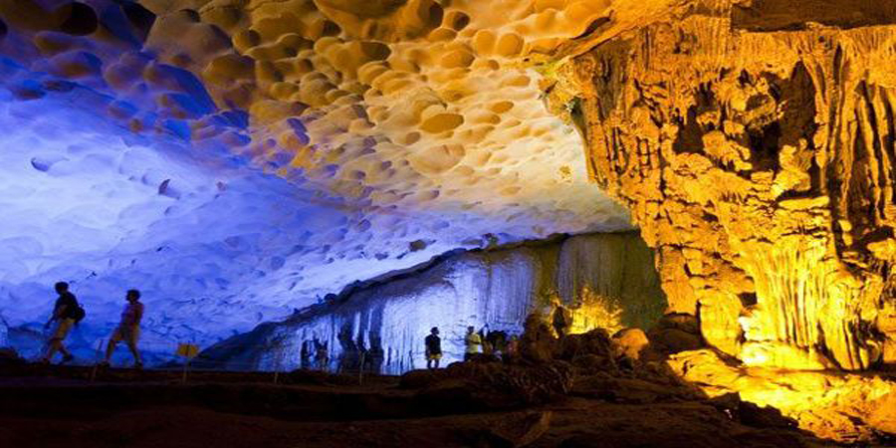
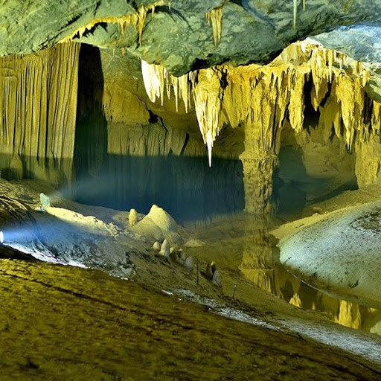
Một số hang động nổi tiếng ở nước ta?
Động Thiên cung-Hạ Long
Động Phong Nha-Kẽ Bàng Quảng Bình

Slide 31

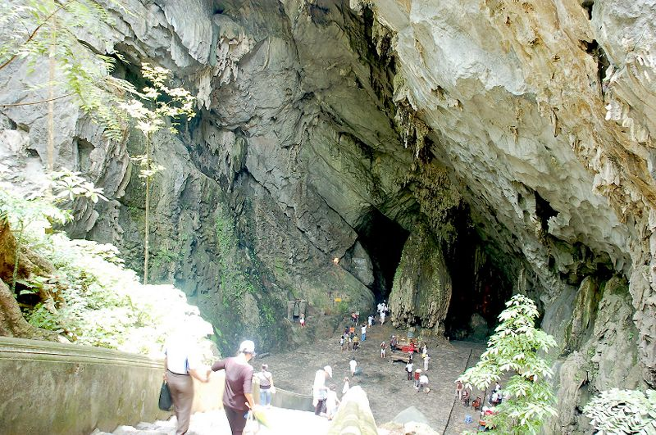
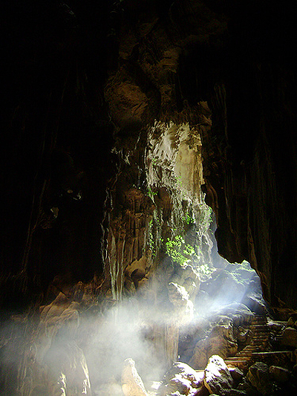
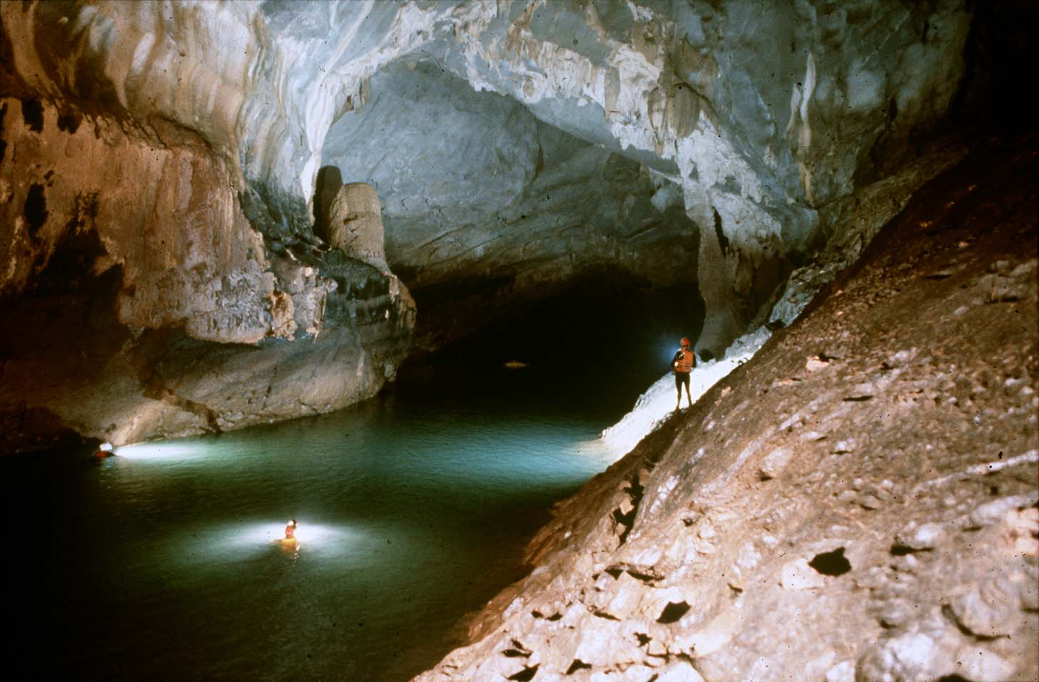
Một số hang động nổi tiếng ở nước ta?
Động Sửng Sốt (Vịnh Hạ Long)
Động Hương Tích(Chùa Hương)
Động Tam Thanh (Lạng Sơn)
Động Phong Nha(Quảng Bình)
Notes:
Tác giả bộ ppt Địa Lí (6-7,8 chương trình mới),ppt Địa 9: Lê Chinh – Đà Nẵng Sđt lh: 0982.276.629
Zalo: 0982.276.629
Facebook cá nhân: https://www.facebook.com/ti.gon.566.
Nhóm chia sẻ tài liệu: https://www.facebook.com/groups/1149755909279359
Hãy liên hệ chính chủ sản phẩm để được hỗ trợ và đồng hành trong suốt năm học nhé!

Slide 33
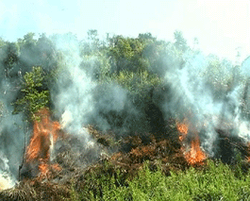
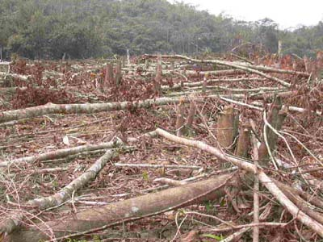
Những tác động tiêu cực của con người

Slide 34
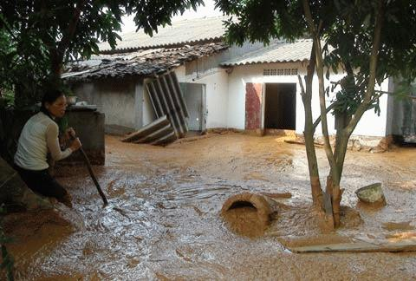
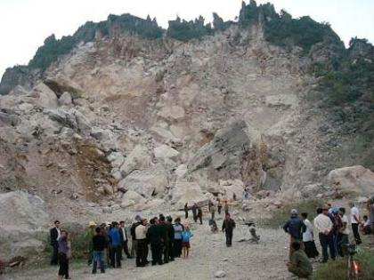
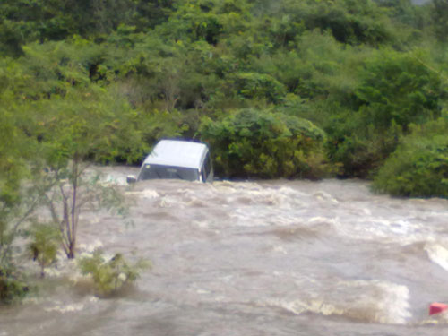
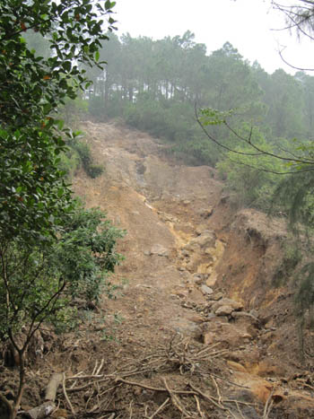
Notes:
Tác giả bộ ppt Địa Lí (6-7,8 chương trình mới),ppt Địa 9: Lê Chinh – Đà Nẵng Sđt lh: 0982.276.629
Zalo: 0982.276.629
Facebook cá nhân: https://www.facebook.com/ti.gon.566.
Nhóm chia sẻ tài liệu: https://www.facebook.com/groups/1149755909279359
Hãy liên hệ chính chủ sản phẩm để được hỗ trợ và đồng hành trong suốt năm học nhé!

Slide 35
1
Đặc điểm chung của địa hình
Lấy ví dụ thể hiện tác động của con người đến địa hình nước ta?
Notes:
Tác giả bộ ppt Địa Lí (6-7,8 chương trình mới),ppt Địa 9: Lê Chinh – Đà Nẵng Sđt lh: 0982.276.629
Zalo: 0982.276.629
Facebook cá nhân: https://www.facebook.com/ti.gon.566.
Nhóm chia sẻ tài liệu: https://www.facebook.com/groups/1149755909279359
Hãy liên hệ chính chủ sản phẩm để được hỗ trợ và đồng hành trong suốt năm học nhé!

Slide 36
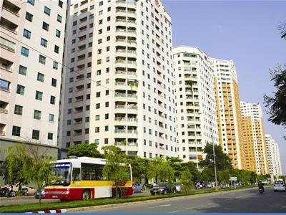
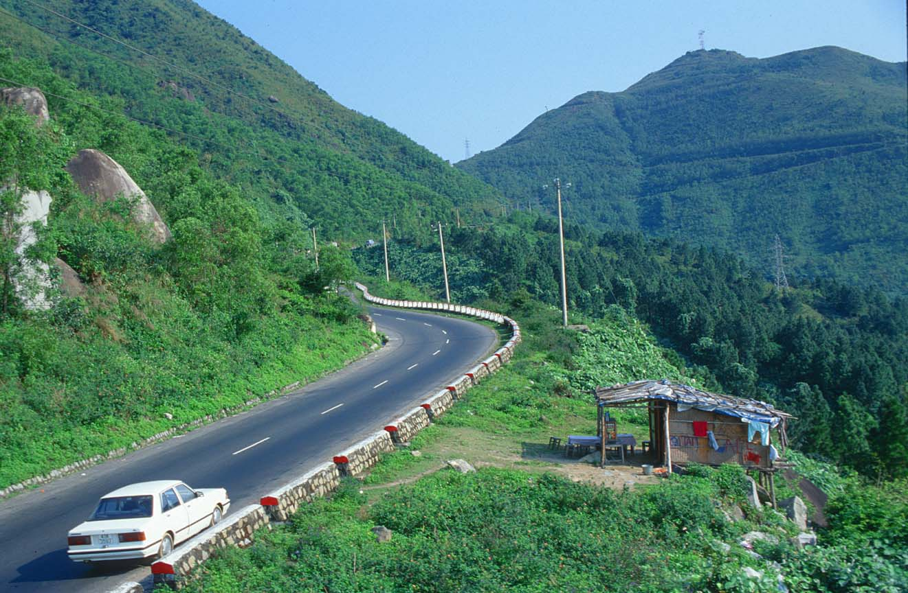
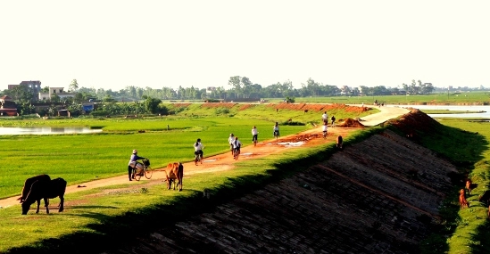
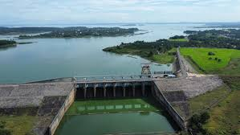
Một số dạng địa hình nhân tạo
Xây đô thị Việt Nam
Công trình giao thông
Đắp đê
Hồ thuỷ điện Trị An
Notes:
Tác giả bộ ppt Địa Lí (6-7,8 chương trình mới),ppt Địa 9: Lê Chinh – Đà Nẵng Sđt lh: 0982.276.629
Zalo: 0982.276.629
Facebook cá nhân: https://www.facebook.com/ti.gon.566.
Nhóm chia sẻ tài liệu: https://www.facebook.com/groups/1149755909279359
Hãy liên hệ chính chủ sản phẩm để được hỗ trợ và đồng hành trong suốt năm học nhé!

Slide 37
1
Đặc điểm chung của địa hình
d. Địa hình chịu tác động của khí hậu nhiệt đới ẩm gió mùa và con người
Đất đá trên bề mặt bị phong hóa mạnh mẽ
Địa hình bị cắt xẻ, xói mòn, xâm thực
Tạo nên địa hình Cax-tơ nhiệt đới độc đáo
Con người làm biến đổi các dạng địa hình tự nhiên,
tạo nên các dạng địa hình nhân tạo…
Notes:
Tác giả bộ ppt Địa Lí (6-7,8 chương trình mới),ppt Địa 9: Lê Chinh – Đà Nẵng Sđt lh: 0982.276.629
Zalo: 0982.276.629
Facebook cá nhân: https://www.facebook.com/ti.gon.566.
Nhóm chia sẻ tài liệu: https://www.facebook.com/groups/1149755909279359
Hãy liên hệ chính chủ sản phẩm để được hỗ trợ và đồng hành trong suốt năm học nhé!

Slide 38

LUYỆN TẬP
VÀ VẬN DỤNG
Notes:
Tác giả biên soạn: :Lê Thị Chinh: Zalo: 0982276629. Fb:https://www.facebook.com/ti.gon.566. Nhóm chia sẻ tài liệu:https://www.facebook.com/groups/1448467355535530. Mong nhận được sự phản hồi,góp ý từ quý thầy cô để bộ giáo án được hoàn thiện. Trân trọng!

Slide 39

HỎI NHANH- ĐÁP GỌN
Câu 1
?
?
?
?
So với diện tích phần đất liền, đồi núi nước ta chiếm?
Đáp án
3/4

Slide 40
HỎI NHANH- ĐÁP GỌN
Câu 2
?
?
?
?
Núi cao trên 2000m chiếm bao nhiêu % diện tích lãnh thổ?
Đáp án
1 %

Slide 41
HỎI NHANH- ĐÁP GỌN
Câu 3
?
?
?
?
Đồi núi nước ta chạy dài từ miền Tây Bắc tới Đông Nam Bộ trên khoảng cách?
Đáp án
1400km

Slide 42
HỎI NHANH- ĐÁP GỌN
Câu 4
?
?
?
?
Hướng chủ yếu của địa hình nước ta là?
Đáp án
Tây bắc- Đông nam và vòng cung

Slide 43



HS hoàn thành nhiệm vụ sau :
02
01
Thu thập thông tin về hình ảnh và tác động của con người đã làm thay đổi địa hình địa phương em
Làm mô hình cấu trúc địa hình Việt Nam bằng các vật liệu thân thiện với môi trường.
Nhiệm vụ 2: Làm theo nhóm (tổ)
Thời gian: tiết học sau
Notes:
Tác giả bộ ppt Địa Lí KNTT- CTST (6-7),ppt Địa 8,9: Lê Chinh – Đà Nẵng Sđt lh: 0982.276.629
Zalo: 0982.276.629
Facebook cá nhân: https://www.facebook.com/ti.gon.566.
Nhóm chia sẻ tài liệu: https://www.facebook.com/groups/1448467355535530
Hãy liên hệ chính chủ sản phẩm để được hỗ trợ và đồng hành trong suốt năm học nhé!

Slide 44


1
Ôn lại bài học
DẶN DÒ
2
Hoàn thành bài tập vận dụng
Chuẩn bị bài Mục 2 bài 2. Đặc điểm địa hình
3
Notes:
Tác giả bộ ppt Địa Lí KNTT- CTST (6-7),ppt Địa 8,9: Lê Chinh – Đà Nẵng Sđt lh: 0982.276.629
Zalo: 0982.276.629
Facebook cá nhân: https://www.facebook.com/ti.gon.566.
Nhóm chia sẻ tài liệu: https://www.facebook.com/groups/1448467355535530
Hãy liên hệ chính chủ sản phẩm để được hỗ trợ và đồng hành trong suốt năm học nhé!

Slide 45


